Slide 1
Турнир знатоков ПО РУССКОМУ ЯЗЫКУ
Протченкова О.А.
учитель русского языка
ГБОУ Клетнянская школа-интернат

Slide 2
Разминка

Slide 3
Я писал письмо Сережке,
О делах, друзьях немножко.
Не писал я много слов,
Ну а вышло пять листов.
В конце пятого листочка
Я закончил. Ставлю...
Средний, женский и мужской бывает.
Как его, скажите, называют?
род
точку
Каждый абзац мы с нее начинаем.
Помним о ней и название знаем.
И правильно скажет школьник любой,
Что отступ зовется…
красной строкой

Slide 4
Знак препинания очень нам нужный,
С точкой он схож и вообще с нею дружен.
Точки сестру с завитушкой смешною
Мы называем всегда...
запятою
Прочитали мы рассказ,
Попросил учитель нас
Проявить старание —
Тексту дать название.
Тут я оказался ловок —
Вмиг придумал...
заголовок

Slide 5
Зовут его крылатым словом,
Его значенье всем знакомо,
Название звучно с афоризмом.
Его зовем...
«Иван Родил Девчонку,
Велел Тащить Пеленку».
По первым буквам прочитай,
Все шесть братишек называй.
Их имена скорей скажи.
Конечно, это...
фразеологизмом
падежи

Slide 6
1 тур
НАРОДНАЯ МУДРОСТЬ

Slide 7
Ответьте на вопросы и вспомните известную пословицу
1 команда
2 команда
Чем долг красен?
Что знает кошка?
В какие сани не следует садиться?
Что не вырубишь топором?
Когда приходит аппетит?
Где друзья познаются?

Slide 8
2 тур
Конкурс скороговорок

Slide 9
ШИФРОВАЛЬЩИК!
3 тур

Slide 10
Отгадай слово
Корень из слова сказка,
Суффикс из слова извозчик,
Приставка как в слове расход,
Окончание в слове дом.
Корень из слова снежинка,
Суффикс из слова лесник,
Приставка как в слове подъезжал,
Окончание в слове стол.
рассказчик
подснежник

Slide 11
СОБЕРИ ЦВЕТОК
4 тур

Slide 12
КТО БЫСТРЕЙ!
5 тур

Slide 13
Закончи стихотворение
1 команда
2 команда
В зоопарке бегемот проглотил ежа.
И вот…
Вдруг заплакал носорог:
Утром не нашёл свой рог….

Slide 14
6 тур
МУЗЫКАЛЬНЫЙ

Slide 15
Дополни пословицу
1 команда
2 команда
Без труда...
Век живи — ...
Нет друга — ...
Друзья …
Поспешишь...
Семеро ...
Красна птица пером, а ...
За двумя зайцами…

Slide 16
Дополни пословицу
1 команда
2 команда
Без труда не вытащишь и рыбку из пруда
Век живи — век учись
Нет друга — ищи, а нашел береги.
Друзья познаются в беде.
Поспешишь людей насмешишь.
Семеро одного не ждут
Красна птица пером, а человек умом.
За двумя зайцами погонишься ни одного не поймаешь.

Slide 17
Волшебный круг 7 тур

Slide 19
8 тур Художник понял все буквально

Slide 20
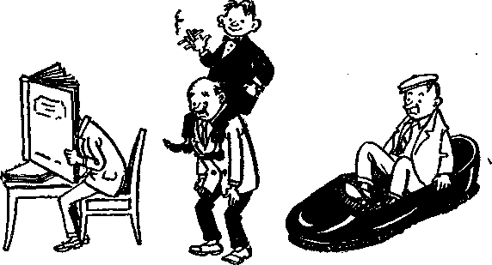

Slide 21
Со звуком С я невкусна,
Но в пище каждому нужна.
С М берегись меня, не то
Я съем и платье, и пальто.
С М приятен, золотист,
Очень сладок и душист.
С буквой Л зимой бывает,
А весною исчезает.
С Т я людям помогаю
Даже в самый сильный зной.
С Л всегда и всем мешаю,
Не дружите вы со мной.
Соль - моль
Мёд - лёд
Тень -лень

Slide 22
9 тур конкурс капитанов

Slide 23
О С_ _А На этой осе в октябре позолота.
О С_ _А А эта растет на лугу у болота.
_ О С _ А С этой спит в колыбели малыш.
_ О _ С_ _ _ _ А А эта по классу крадется, как мышь.
_ О С_ _ _А_ _ Эта оса на луну улетает.
_ О С_ _ _ _ А А эта на солнце худеет и тает.

Slide 24
ОСИНА На этой осе в октябре позолота.
ОСОКА А эта растет на лугу у болота.
С ОС К А С этой спит в колыбели малыш.
П О ДСКАЗКА А эта по классу крадется, как мышь.
К ОСМОНАВТ эта на солнце худеет и тает.
СОСУЛЬКА А эта на солнце худеет и тает.

Slide 25
Математическая грамматика 10 тур
?

Slide 26
КАБАН-АН+ЛУК= КВА+РАК-АК+ТИРА= КЕДР-ДР+РОСИНКА= КАР+ТО+ФЕДЬДШЕР-МЕР= КОРЬ-Ь+ИДОЛ-Л+Р= КОТ+ЕЛКА-КА=

Slide 27
свисток
Сви
витрина

Slide 28
ТЕАТРАЛЬНЫЙ 11 тур

Slide 29
12 тур БЛИЦ-ТУРНИР

Slide 30
ПОДВОДИМ ИТОГ

